Slide 1

转正答辩
网管四部
答 辩 人 ：焦清波 10198118
所属团队：华山论剑
指导老师：魏来
入职时间：2016.03.09

Slide 2
目录
学习工作总体介绍
DCS模块功能介绍
模拟网元功能介绍
总结与展望

Slide 3
一
学习工作总体介绍
主题 | 工作或培训内容 | 时间
培训 | 一级培训（了解公司的规章制度和企业文化）
 | 二级培训（了解无线院组织架构和4G网络组织架构）
 | 三级培训（金字塔原理导读，CleanCode培训，RF用例流程）
环境搭建 | CI环境搭建，安装UT，FindBugs,Sonar插件
 | RF环境搭建，学习Python语言以及用例编写
 | 了解UDA框架，掌握统计类数据解码流程； MySQL复合查询；
 | 开发V3.3udt文件支持右键导出cdt格式的功能；
 | 掌握信令类数据解码流程； UDA支持解析Sip信令的代码开发； V3.3UDA文档整理；
 | 维护统计类数据解码库；Java面向接口编程学习；
 | 处理UDA EC；学习版本制作；

Slide 4
1 学习总结

Slide 5
一、试用期间工作内容
主要特性开发
 | 特性描述 | 时间
1 | 性能容量评估工具 | 8月
2 | 性能数据迁移脚本生成工具，支持GU控制器侧性能数据从小机到刀片迁移的需求 | 9-10月
3 | License后统计需求： License鉴权与报表功能，中移减去一期五城市实验小区需求，以及支持TDD、FDD双模鉴权需求 | 9及12月
4 | 性能模型格式化显示-接口变更 | 10月
5 | EMS性能数据查询界面展示省市地县厂商 | 11月
6 | 性能QoS告警DN一致需求开发 | 12月
 | … …
Notes:
性能容量评估工具的开发，这个工具主要是实现对海量现网数据，根据扩容原则进行数据运算分析，得出网络需要扩容的高价值区域等
接着是性能数据迁移脚本生成工具，这个工具主要是针对当外场部署刀片环境后需要将小机数据迁入刀片使得以前的数据在分布式环境中可以继续使用的场景。原有工具支持LTE的数据迁移，现在GU控制器侧也出现了这种需求。大容量：文档中给出测试时间，和迁移建议，原始表的时间区间不宜超过一周，由于导出性能数据涉及的数据量较大，因此需要增加临时表空间
License后统计需求，这个需求后续会详细介绍，这里不再赘述。
性能模型格式化显示接口变更，
接口变更中对这些计数器的类型和展示要求进行的修改，因此需要在脚本中重新设置。这个需求是首次和团队结对接触接口变更的工作，主要目的是为了熟悉接口变更老员工给我们传递这方面的，以后再接触此类工作还需要继续学习。
EMS性能数据查询界面展示省市地县厂商需求，在网元的资源配置时如果对网元的位置信息进行了配置，在数据查询时可以选择显示这些信息。
性能Qos告警DN一致的需求，当性能门限任务产生告警后告警信息中会展示产生告警这一层的DN信息，这个DN信息是性能返回的，这个DN需要和配置DN信息一致，才能帮助我们准确的定位产生告警的位置，对告警快速的应对。

Slide 6
一、试用期间工作内容
2. 自动化用例开发
研讨确定测试用例：规划单元测试覆盖与自动化用例覆盖
 | 特性描述 | 时间
1 | 学习RF环境搭建，完成环境搭建文档，供团队参考。 SVN： https://10.89.168.164:8443/svn/Network_Management_Dept4/科室建设/EMS性能告警科/OTHER_DOC/科室敏捷资料/自动化测试/资料/自动化环境搭建与配置.doc | 8月
2 | 扩容工具RF开发，学习Python、关键字、用例开发。 | 9月
3 | License鉴权与报表：RF用例及单元测试 | 10及12月
4 | 中移显示省市县厂商RF用例：数据库校验与界面校验 | 11月
5 | 性能告警数据DN一致：RF及单元测试 | 12月
6 | V2到V3的测量类型信息一致性RF校验 | 12月
Notes:
用例梳理，出哪些可以用UT（单元测试），FT（功能测试）覆盖，以及哪些试用RF覆盖。
第二项主要工作是自动化用例的开发工作
刚开始是要学习搭环境，完成一个RF环境搭建的文档
扩容工具的RF（Robot Framework）开发是跟着师傅一起做的，主要是在学习Python的语法和关键字的开发，用例的添加之类的工作。
后续的RF就是和其他的团队人员结对，互相传递知识。
包括。。的RF。。。的RF。。。。

Slide 7
一、试用期间工作内容
3. 迭代冒烟测试
小机场景和刀片场景的性能模块基本功能测试
冒烟测试报告
4. 业务与代码学习
Notes:
工作内容第三块就是每个迭代末的冒烟测试工作
需要在小机环境和刀片环境中对EMS性能模块的基本操作进行测试，并完成测试报告。
对于新员工而言，这是一个快速的了解业务的方式，网管中每个领域的内容都非常复杂，通过最基本的操作可以对自己领域的主要工作有个大体的了解。并且通过不懂就问，不会就问的，不停地问问问的方式学习一些我以前没有接触过的一些通讯知识。
剩下的工作就是在每一次培训中和结对工作中学习具体的业务与代码。

Slide 8
目录
一、试用期工作内容
二、License鉴权与报表
三、总结与展望

Slide 9
二、经典案例介绍 ---------- License 鉴权与报表
自动化用例开发
文档补充
需求研讨，熟悉相关业务及代码
特性开发（功能开发与UT开发）
Notes:
BA向开发测试传递需求，澄清需求—单元测试保证新增代码的质量—保证特性整体流程

Slide 10
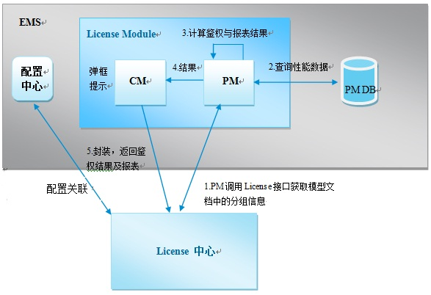
License总体框架简介
Notes:
License后统计是EMS的一个独立特性，License中心是独立于EMS的一个模块，由UEP维护，负责提供License鉴权所需的基本信息。
License中心与EMS是通过配置中心的一个配置项进行关联。
License的鉴权过程是，每天凌晨4点定时任务触发License的鉴权功能，性能模块调用License接口获取分组信息，根据分组信息查询性能数据，根据得到的系能数据进行计算后将结果传给CM，CM模块会对结果进行判定与封装，如果鉴权超限会在EMS客户端进行弹框（工作时间8点到18点），然后将封装结果返回给License中心展示

Slide 11
License文件模板主要内容
License 文档模板介绍：
分组信息 | License中心将一片区域的子网信息划分至一个分组进行监控
控制项 | 监控分组使用量的指标，如：小区RRC连接用户数
分组
子网
分组 | 控制项
Group1 | RRC连接数
Group1 | 平均激活UE数
Group2 | RRC连接数
Group2 | 平均激活UE数
Group Name
子网 [ 1 ]
子网 [ 2 ]
Notes:
License中心提供的模板中，我们需要的几个重要信息是：分组信息和控制项信息。
License中心将一片区域的子网信息划分至一个分组进行监控其中的控制项使用情况，控制项的实质就是我们的计数器。
比如我们会监控某个分组（也就是一片区域）里所有子网下所有小区在每小时时间内可以接入的UE数，当其接入的UE数超过我们所允许的限制时，就会触发超限提示

Slide 12
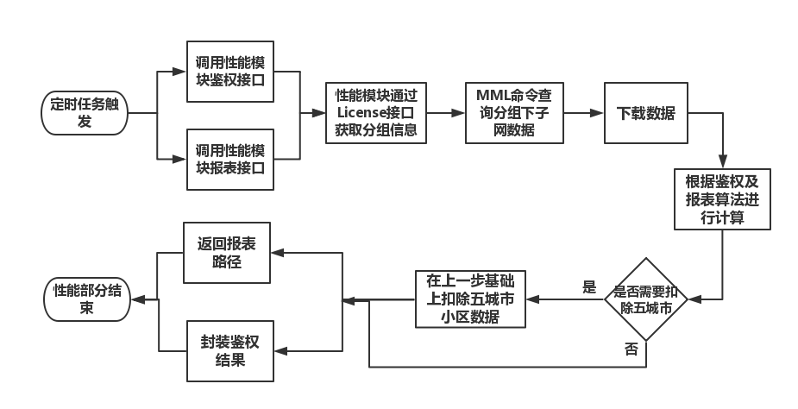
性能License功能流程图
Notes:
我所负责的License性能部分的主要流程如下：配置模块的定时任务触发License功能，调用性能的鉴权接口和报表接口，鉴权和报表是两套流程，但是流程大体相同。
首先性能模块调用配置License接口获取分组信息，通过MML命令查询分组下子网数据，EMS会将mml查询的数据生成文件，下载此文件进行解析，根据鉴权及报表算法进行计算后，判断是否需要扣除五城市小区数，如果是根据算法扣除，否则直接返回数据进行封装。
鉴权功能返回封装数据
报表功能返回报表路径

Slide 13
算法单元测试
算法的UT可以在新增或重构代码后，快速保证代码的正确性
构造用例数据：
场景 | 数据输入 | 五城市配置文件 | 预期输出
正常 | 输入数据有值且正常 | 总小区数大于等于实验局小区数 | 按算法计算输出
正常 | 输入数据有值且正常 | 配置文件未配置参数 | 实验局小区按0计算结果
异常 | 输入数据有值且正常 | 总小区数小于实验局小区数/异常配置/不存在 | 实验局小区按0计算结果
异常 | 输入数据中有异常数据 | 总小区数大于等于实验局小区数 | 预期结果跳过异常数据，并减去实验小区
异常 | 输入数据中有异常数据 | 异常配置 | 预期结果跳过异常数据，实验小区按0计算
异常 | 输入数据为空 | 任意 | 结果为零
… … …
Notes:
License的需求只是新增少量代码或者对原有代码进行重构，通过ut可以快速保证重构代码的正确性。
根据测试用例，覆盖新增代码的场景，对五城市配置文件的场景进行覆盖，对数据异常场景进行覆盖

Slide 14
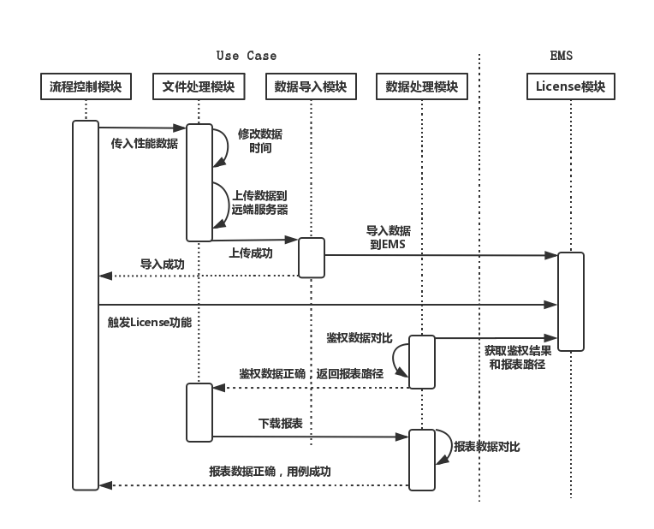
License自动化测试用例
Notes:
自动化用例是一种端到端的测试，可以保证功能特性的正确性。
License用例的主要流程如下：用例传入鉴权所需数据，因为鉴权功能需要的是前一周的数据，所以每次用例运行前会将数据日期进行修改，文件处理模块修改数据时间，然后将数据和配置文件上传至服务器，数据导入模块根据EMS所处的场景（刀片或小机）将数据导入不同的数据库，接着使用MML命令触发License的鉴权功能。并返回鉴权结果与报表路径。数据处理模块先对返回的鉴权结果和预期进行对比，完全一致后，下载报表和预期进行对比，完全一致则用例成功。
在这个过程中主要要关注的三个点：1是和测试沟通准备的数据，license对子网号有要求，所以要和QA商量好，，当断否则QA准备的数据无法使用很悲伤。
2.是要和BA讨论用例成功的条件，因为配置不关注鉴权结果，所以当EMS与license中心断链时，他们也返回的是成功。和BA讨论后链时我们的用例应该返回失败。
3.这就是第三个点，需要和配置沟通修改MML，在断链时返回失败，并且加上报表路径。
自动化冒烟时间：
全用例冒烟时间7:30
快速冒烟用例：13:30 17:00 19:15（基本功能）

Slide 15
补充版本说明文档
1. 符合规范
制式：根据特性支持的产品填写
编号：统一为需求编号
… …
2. 易于理解
站在用户的角度
减少研发术语的出现
对于专业术语需要解释清楚
… …
Notes:
当故事通过验证后要补充版本说明书，团队对于版本说明的要求

Slide 16
目录
一、试用期工作内容
二、License鉴权与报表
三、总结与展望

Slide 17
四、总结与展望
阶段工作总结：
学习
熟悉业务与代码，节省成本
文档的落地，方便回顾与知识传递
开发
单元测试： 良好习惯， 保证代码的质量
自动化用例：新知识，新技能，新理念，继续学习
沟通
结对同事： 知识传递与学习
业务相关同事： 在遇到问题时需要先找相关人员确认，避免走弯路
业务代码： 开发的代码要符合交付的规范，开发技能有待继续提升
问题反馈： 遇到风险要反馈上级，以免耽误进度。
Notes:
每一项工作每一份任务都会遇到问题遇瓶颈，对问题改进的落地与及时的总结，可以督促我们不断进步。针对这半年工作中遇到的问题总结出如下的经验与教训。

Slide 18
后续工作计划
有效率
有价值
有收获
待完成的任务按照优先级、按时完成
学习Clean Code提升自身的开发技能，保证工作质量
团队内加强沟通，团队外主动学习，分享知识
Notes:
后面的工作之路还很漫长，为了让工作完成的有效率有质量，让自己的存在有价值，让自身有收获。后续一年对自己的主要要求包括如下三点：1,2,3.

